Slide 1
Культура Швеції

Slide 2
Література
Шведська література являється динамічною й активною. Швеція займає п'яте місце в списку країн, де найбільше лауреатів Нобелівської премії у царині літератури. Відомі шведські письменники та поети Астрід Ліндґрен, Сельма Лагерлеф, Август Стріндберг, Яльмар Сьодерберг, Томас Транстремер, Карін Бойє, Стіґ Ларссон, Геннінґ Манкелль й інші.

Slide 3
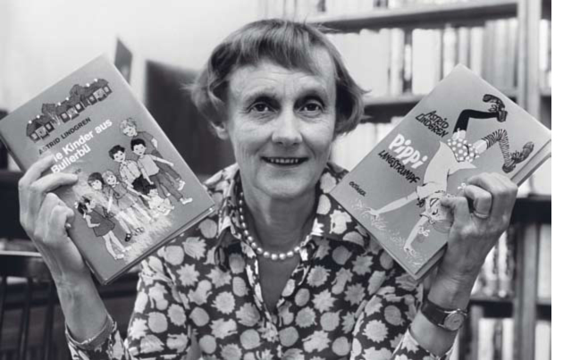
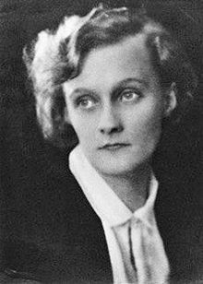
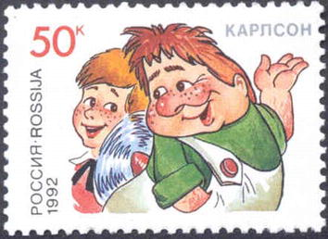
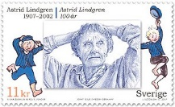
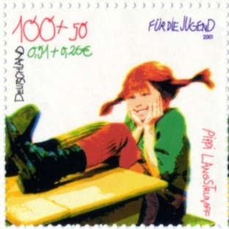
А́стрід А́нна Емі́лія Лі́ндгрен (швед. Astrid Anna Emilia Lindgren, дівоче прізвище Ерікссон, швед. Ericsson) Роки життя: 14 листопада 1907—28 січня 2002. Шведська дитяча письменниця, чиї книги перекладені більш ніж 85 мовами та видані більше ніж у 100 країнах. На сьогодні вона найбільш відома своїми творами «Карлсон, який живе на даху» та «Пеппі Довгапанчоха».

Slide 4
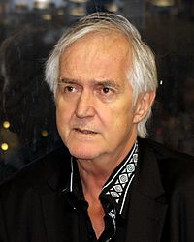
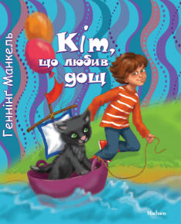
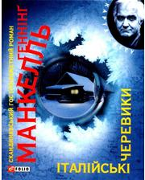
Ге́ннінґ Ґео́рґ Ма́нкелль (швед. Henning Georg Mankell) Народився 3 лютого 1948 в Стокгольмі. Він шведський прозаїк, драматург, режисер і видавець, автор детективних романів про комісара Курта Валландера. З 1998 року одружений з дочкою шведського режисера Інґмара Бергмана. Його книжки розійшлися тиражем понад 40 мільйонів примірників.

Slide 5
Мистецтво
Мистецтво Швеції — серед відомих шведських художників є Юхан Тобіас Сергель, Карл Міллєс, Андерс Цорн, Карл Ларссон і Карл Елдь. Останнім часом мистецтво Швеції було підо впливом інших культур і включає в себе сучасні картини та скульптури. Термін «шведське мистецтво» відноситься до історії живопису та образотворчого мистецтва в Швеції або до шведських художників. Шведське мистецтво завжди було підо впливом всього світу, це вплив з різних географічних регіонів, з різних віків. Шведське мистецтво за своєю суттю є частиною «шведської культури» та культурної традиції західного європейського світу. Вплив на шведське мистецтво в основному прийшов з континентальної Європи, особливо Західної Європи: інших Північних країн, як наприклад Франція, Німеччина та Італія. Після Другої світової війни, вплив Сполучених Штатів істотно зміцнився завдяки щедрим субсидіям на мистецтво. Сучасне шведське мистецтво має великий вплив на душу народу.

Slide 6
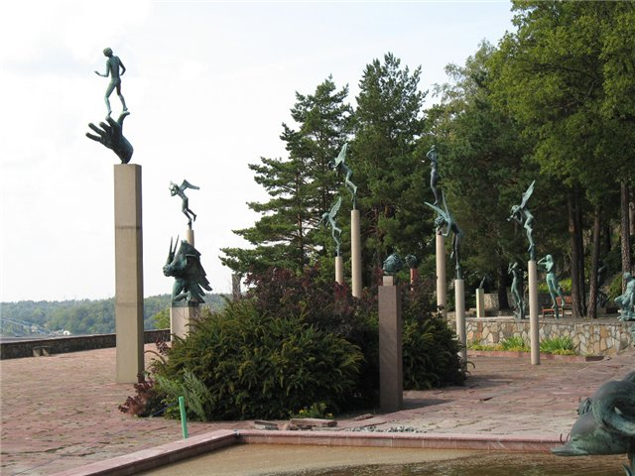
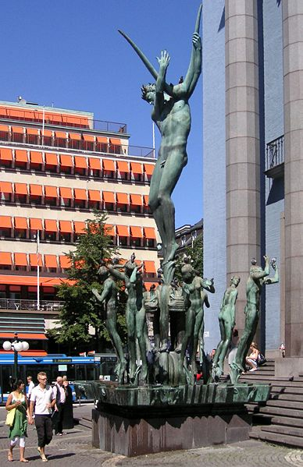
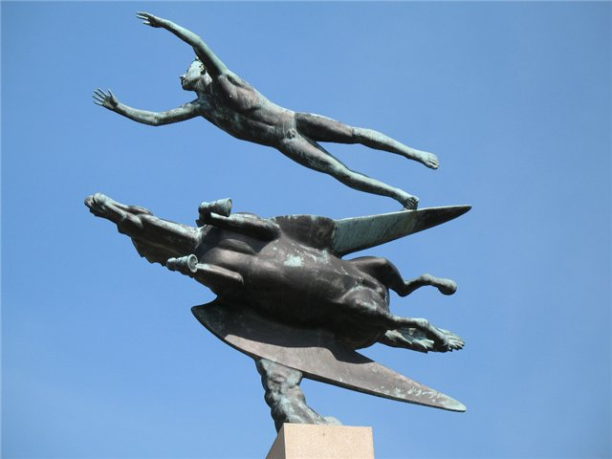
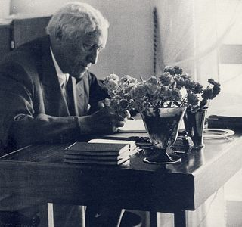
Карл Міллєс (справжнє ім'я Карл Еміль Вільгельм Андерссон (швед. Carl Emil Wilhelm Andersson)) Роки життя: 23 червня 1875 — 19 вересня, 1955. Він відомий європейський скульптор 20 століття, швед за походженням. Створював скульптурні портрети, дрібну пластику, фонтани, працював в анімалістичному жанрі, робив садово-паркову скульптуру.

Slide 7
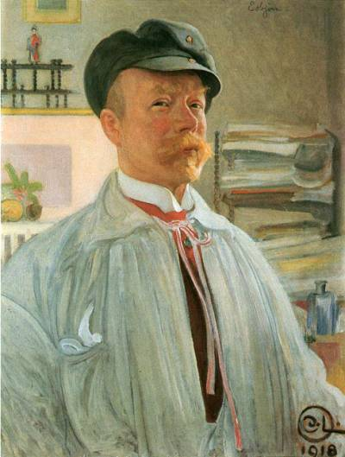
Карл Ларссон (швед. Carl Larsson) Роки життя: 28 травня 1853 — 22 січня 1919. Він шведський художник і дизайнер інтер'єру. Ларсон був членом руху «мистецтв і ремесел». Народився у Стокгольмі, у бідній сім'ї. Вчився в Академії мистецтв у Стокгольмі.

Slide 8
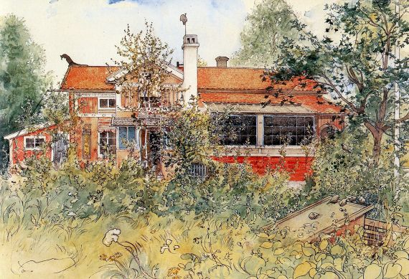
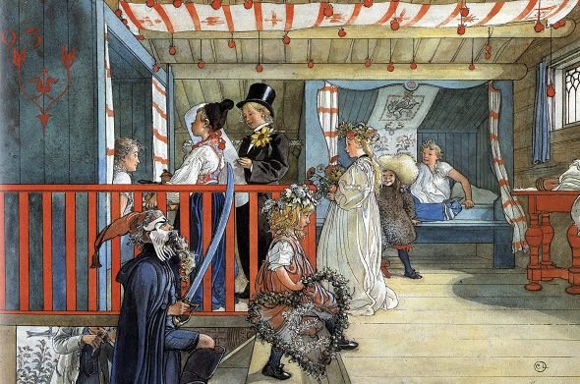
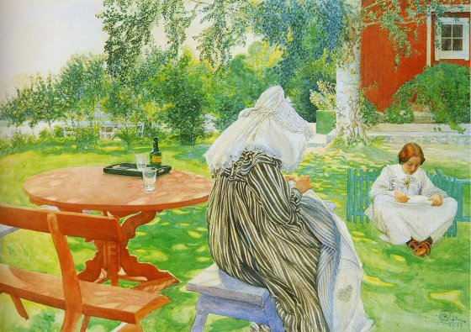
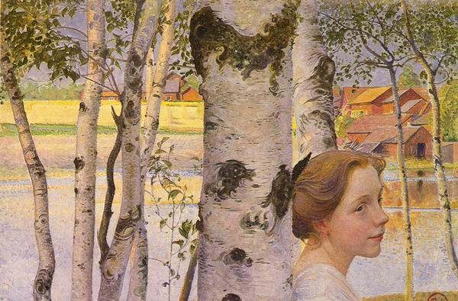

Slide 9
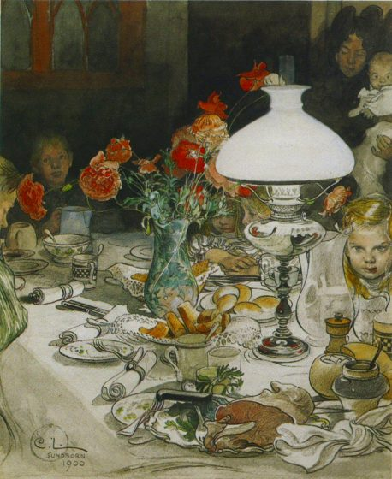
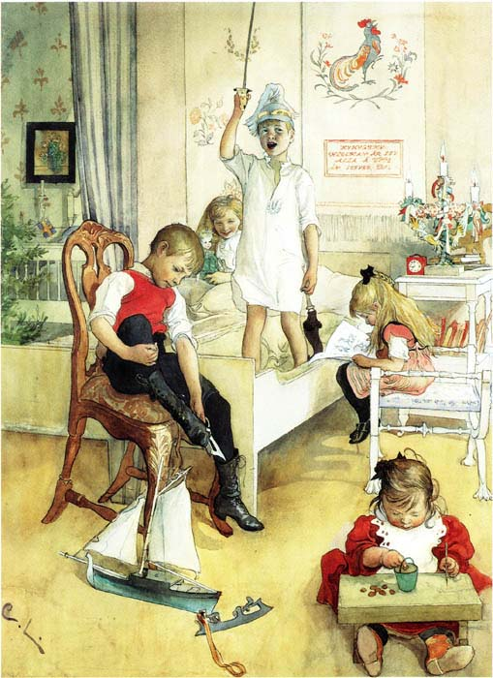
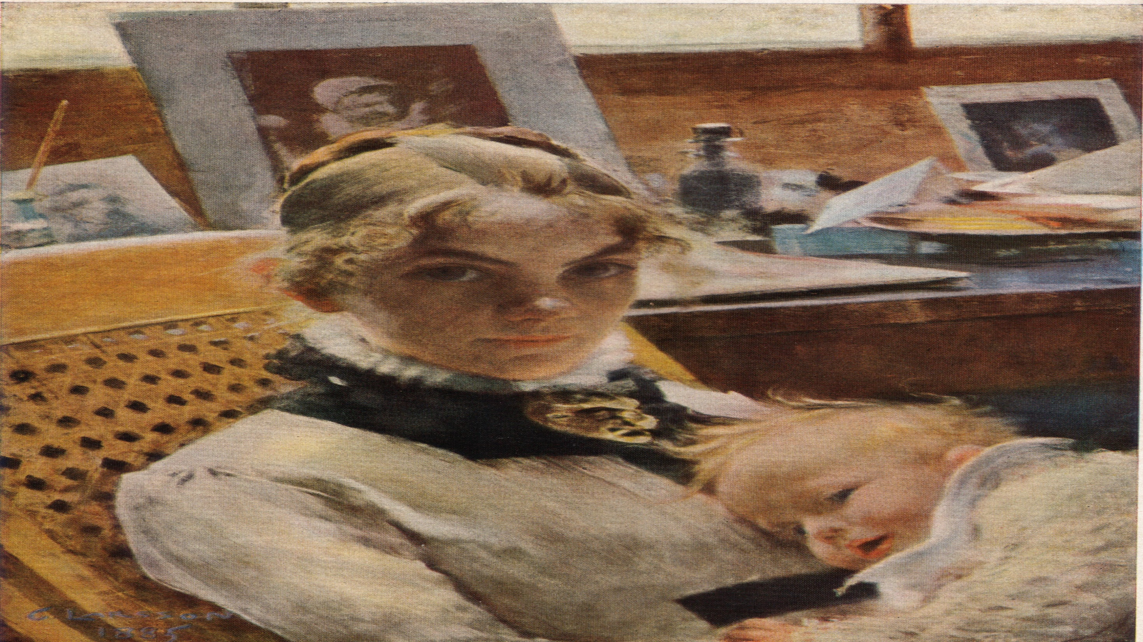
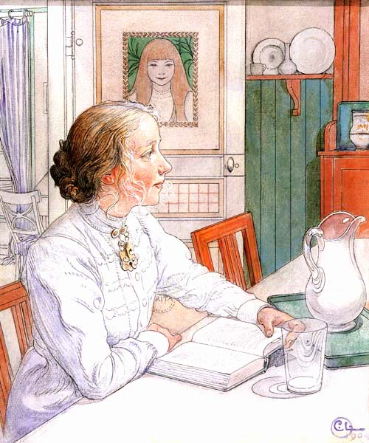
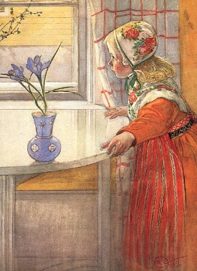

Slide 10
Кіноматограф

Slide 11
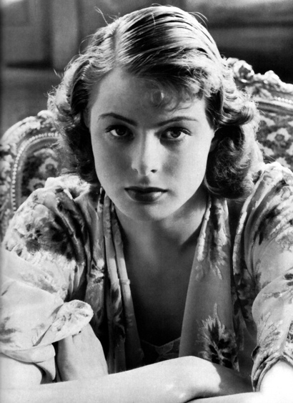
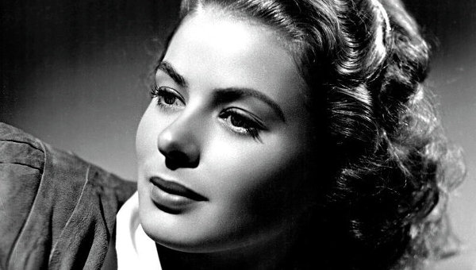
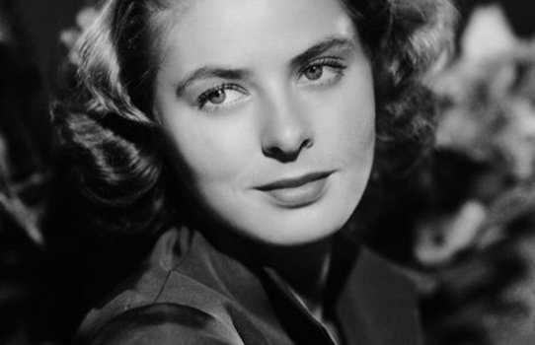
І́нґрід Бе́рґман (англ. Ingrid Bergma шведська вимова — Берйман) Роки життя: 29 серпня 1915 —29 серпня 1982. Американська акторка шведського походження кіно, театру, радіо й телебачення. Лауреат трьох премій «Оскар» (дві за найкращу головну жіночу роль, одна — за найкращу жіночу роль другого плану), чотирьох премій «Золотий глобус», двох нагород «Еммі», премії Британської кіноакадемії BAFTA, «Тоні» та інших. У рейтингу найкращих кіноактрис усіх часів Американського інституту кіномистецтва займає четверте місце. Знялася у 45 кінофільмах. Грала шведською, німецькою, англійською, італійською й французькою мовами, у США й Європі. Найбільшу популярність їй принесли ролі в фільмах «Інтермеццо», «Касабланка», «Газове світло». Була дружиною режисера Роберто Росселліні. Мати моделі й актриси Ізабелли Росселліні.

